Slide 1
Унос и обликовање графикона
Објекти у програму за обраду текста
Наставник: Саша Арсенић
ОСНОВИ ИНФОРМАТИКЕ VII РАЗРЕД

Slide 2
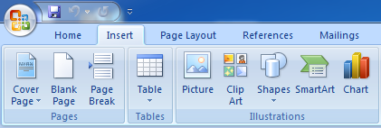
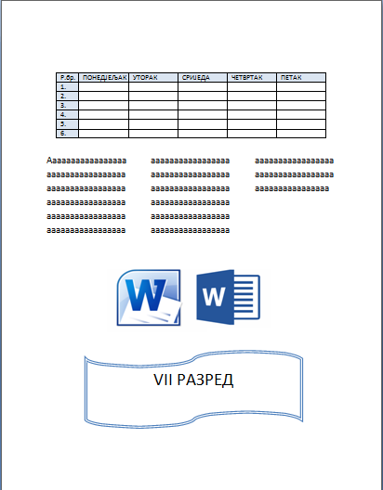
ПОНАВЉАЊЕ ГРАДИВА
(MS WORD)
Креирање табела
Унос и обликовање слика и цртежа (Picture, Clip Art)
Унос графичких облика (Shapes)
Tекст у колонама (Columns)

Slide 3
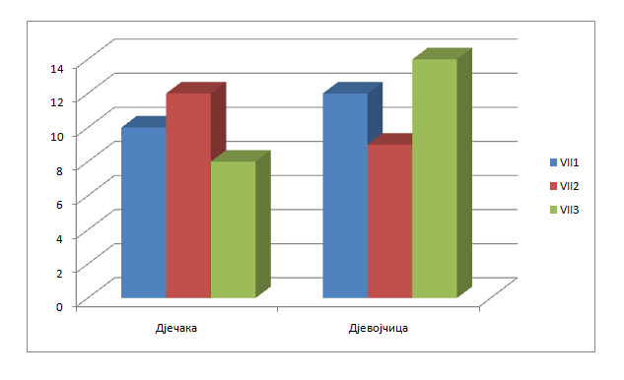
ШТА ЈЕ ТО ГРАФИКОН?
Графикон (Chart) је визуелни приказ бројчаних података

Slide 4
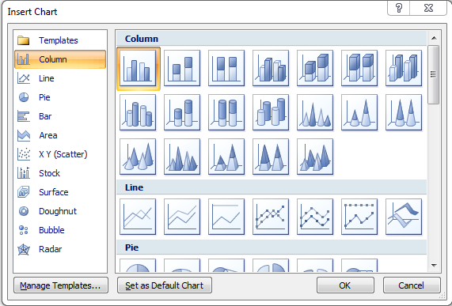
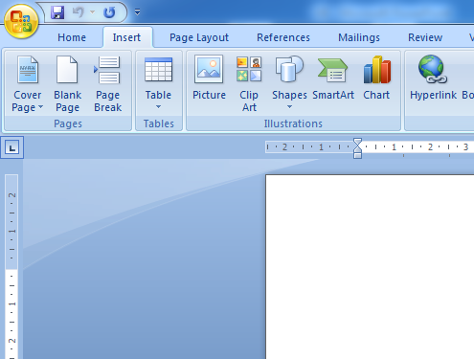
ПОСТУПАК УМЕТАЊА ГРАФИКОНА
Поставите тачку уноса на мјесто у документу гдје желите уметнути графикон.
Одаберете алат Графикон (Chart) са картице Уметни (Insert)
У документу се отвара дијалошки оквир Уметање графикона (Insert Chart)
Након чега бирамо тип графикона који нам највише одговара

Slide 5
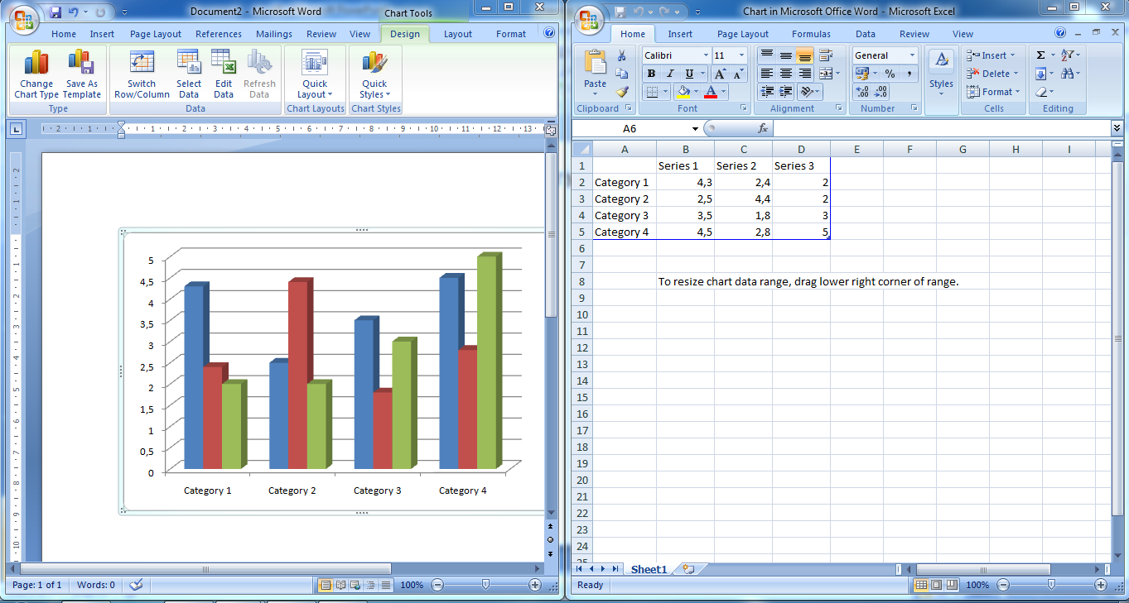
ПОСТУПАК УМЕТАЊА ГРАФИКОНА
На крају претходног поступка у десном дијелу екрана се приказује Excel-ов прозор са приказаном табелом
MS WORD
MS EXCEL

Slide 6
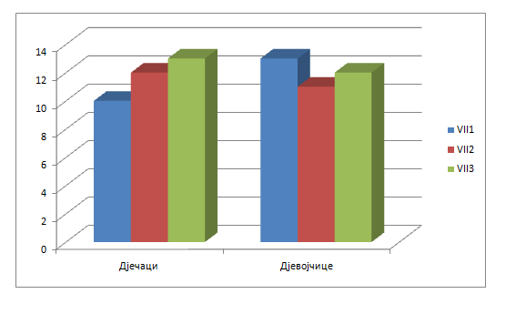
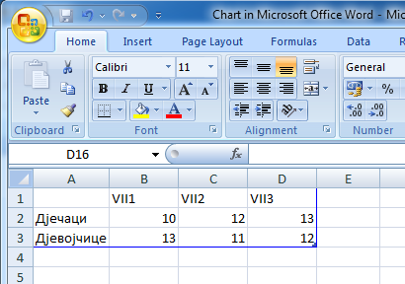
Уносом података у програм MS EXCEL, графикон се аутоматски мијења и прилагођава унешеним подацима.

Slide 7
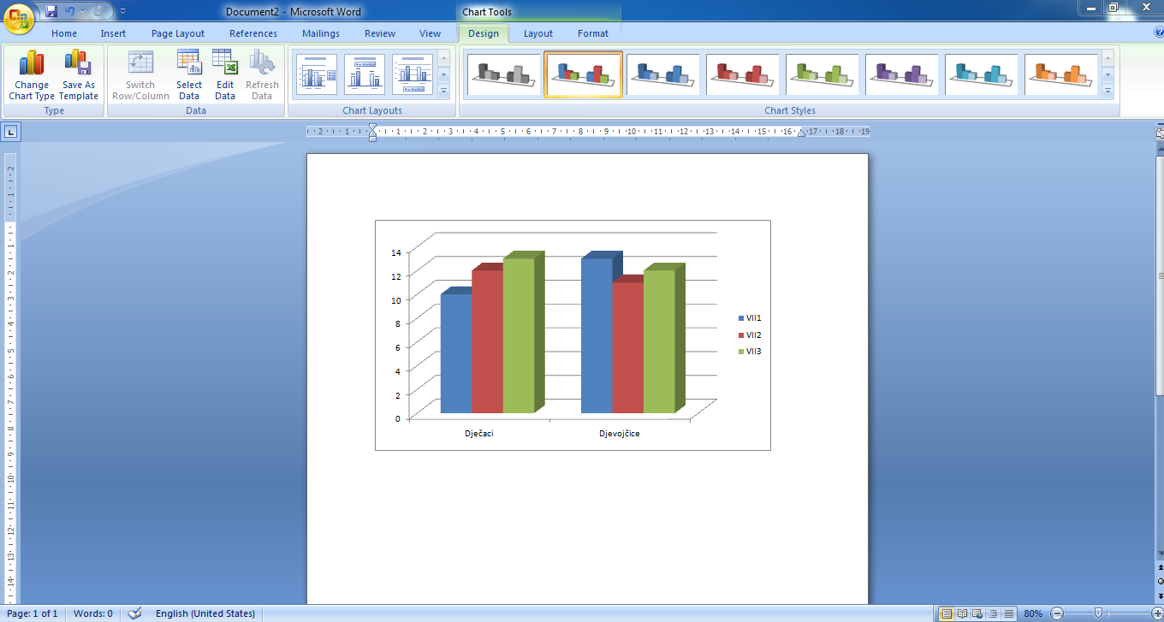
Након затварања програма MS Excel, креирани графикон остаје у програму MS Word.

Slide 8
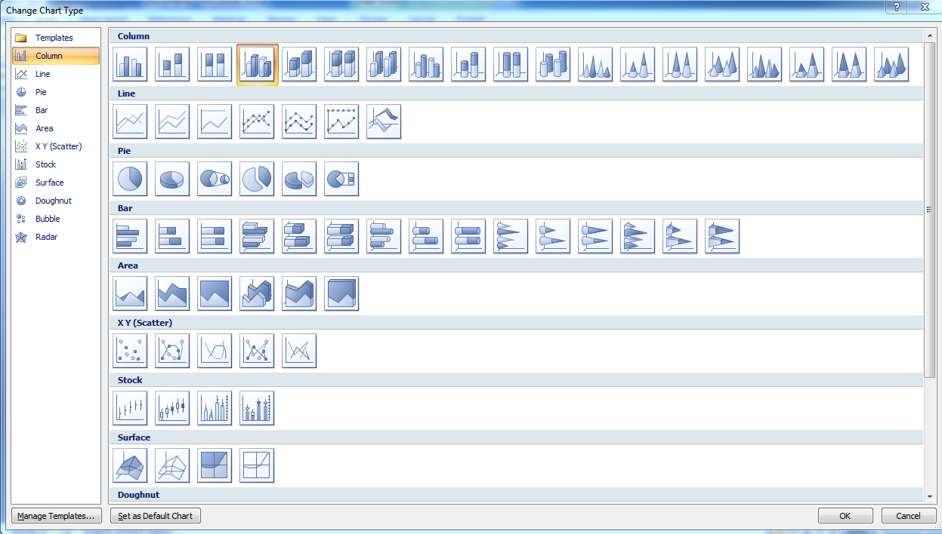
ВРСТЕ ГРАФИКОНА
За квалитетно представљање података веома је битно изабрати прави тип графикона.

Slide 9
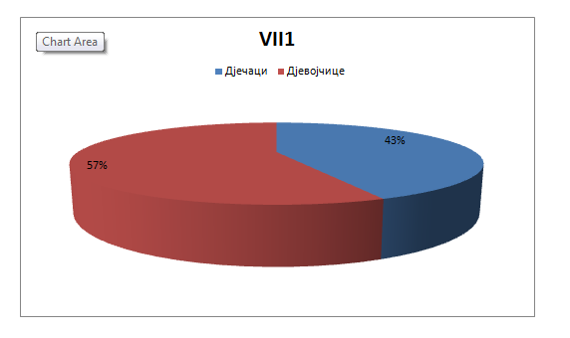
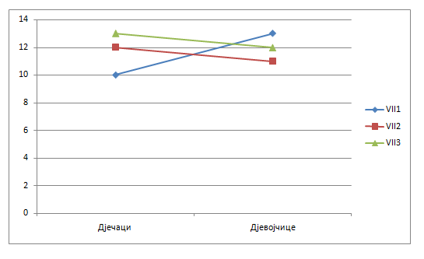
ВРСТЕ ГРАФИКОНА

Slide 10
ОБЛИКОВАЊЕ ГРАФИКОНА
Креирањем графикона отварају се три нове картице:
Дизајн (Desing)
Садржи алате за:
Промјену врсте графикона
Измјену података за графикон
Готове стилове за графиконе

Slide 11
ОБЛИКОВАЊЕ ГРАФИКОНА
2. Изглед (Layout)
Садржи алате за:
Постављање и уређивање линија оса
Легенде
Поздадине

Slide 12
ОБЛИКОВАЊЕ ГРАФИКОНА
3. Облик (Format)
Омогућава мијењање појединих дијелова графикона
Сваки дио графикона може се посебно обликовати.
Да би се поједини дио могао уређивати, потребно га је прво означити (селектовати).

Slide 13
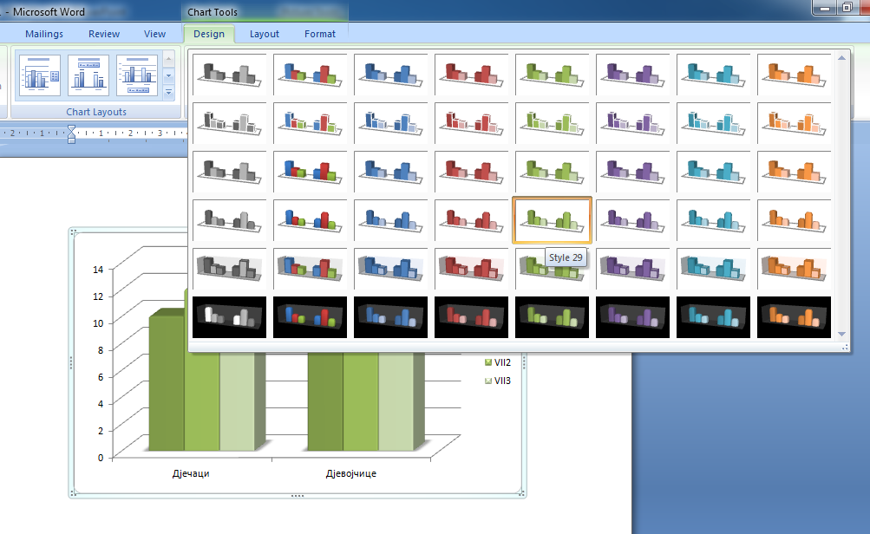
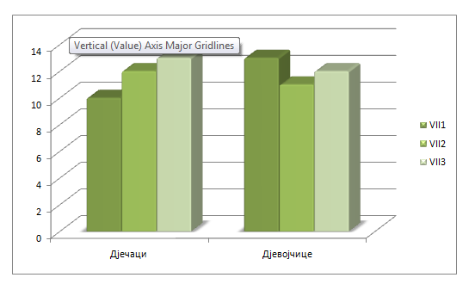
ПРОМЈЕНА ИЗГЛЕДА ГРАФИКОНА

Slide 14
РАД СА ОБЈЕКТИМА УНУТАР ДОКУМЕНТА
И ИЗМЕЂУ ОТВОРEНИХ ДОКУМЕНАТА
Сви објекти (слике, графикони, цртежи итд) се копирају и премјештају на исти начин као и текст:
Отворите документ у којем се објекат налази и селектујете га,
Изаберете наредбу Копирај (Copy) или Изрежи (Cut) за премјештање објекта,

Slide 15
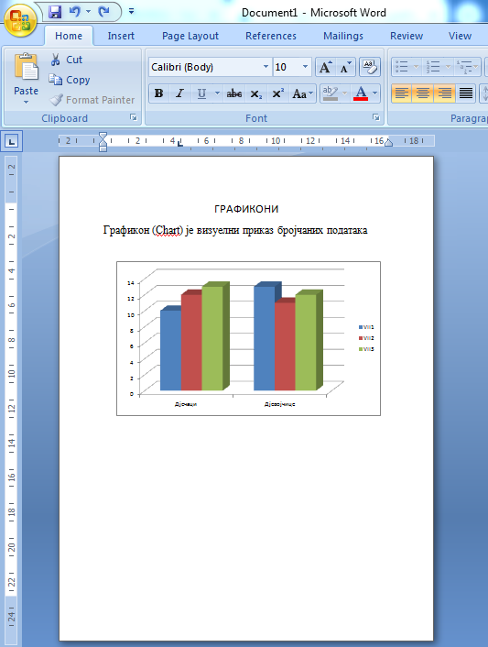
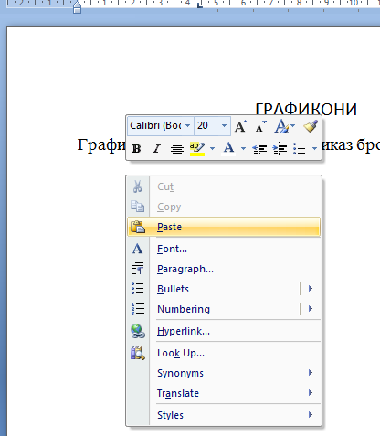
РАД СА ОБЈЕКТИМА УНУТАР ДОКУМЕНТА
И ИЗМЕЂУ ОТВОРEНИХ ДОКУМЕНАТА
3. Отворите документ у који желите пренијети графички објекат, поставите показивач на жељено мјесто и бирате опцију Залијепи (Paste).

Slide 16
ВЈЕЖБА ЗА САМОСТАЛАН РАД
Уџбеник Основи инфoрматике за VII разред

Slide 17
ХВАЛА НА ПАЖЊИ!

